Slide 1
Исполнение бюджета ПриозерскоГО ГОРОДСКОГО ПОСЕЛЕНИя за 2021 год

Slide 2
Показатели исполнения бюджета, млн. руб
 | Исполнено за год |  | План 2021 года |  | Испол- нено за 2021 год | % исполнения к плану
 | 2019 | 2020 | Утверж денный | Уточненный |  | Утверж денному | Уточненному
Доходы | 243,1 | 295,1 | 166,8 | 182,3 | 187,4 | 112,4 | 102,8
Расходы | 229,5 | 295,6 | 175,8 | 182,5 | 171,9 | 97,8 | 94,2
Дефицит (-) | 13,6 | -0,5 | -9,0 | -0,2 | 15,5

Slide 3
Доходы бюджета Приозерского городского поселения, млн.руб.

Slide 4
ИСПОЛНЕНИЕ ПЛАНА ПО ДОХОДАМ, млн. руб
Источник | Годовой план 2021 | Поступило 2021 | % испол- нения | Поступило 2020г. | Прирост (снижение), %
Налоговые и неналоговые | 97,6 | 103,2 | 105,7 | 93,6 | +9,6
Безвозмездные | 84,7 | 84,2 | 99,4 | 204,1 | -119,9
ИТОГО | 182,3 | 187,4 | 102,8 | 295,1 | -107,7

Slide 5
Структура собственных доходов в 2021г.

Slide 6
Динамика собственных доходов, млн. руб

Slide 7
Межбюджетные трансферты, млн.руб.

Slide 8
Поступление межбюджетных трансфертов, млн. руб
Виды межбюджетных трансфертов | Исполнено |  | Отклонение
 | 2020 | 2021
Дотации | 37,1 | 25,0 | -12,1
Субсидии | 161,6 | 54,5 | -107,1
Иные МБТ | 5,4 | 4,7 | -0,7
ВСЕГО | 204,1 | 84,2 | -119,9

Slide 9
Динамика расходов, млн. руб

Slide 10
Исполнение бюджета по расходам в разрезе муниципальных программ, тыс. руб
Программа | 2020 |  | 2021
 | Исполнено | Доля к расходам, % | Исполнено | Доля к расходам, %
Благоустройство | 43100,6 | 14,6 | 32422,5 | 18,9
Развитие дорог | 84929,5 | 28,7 | 34814,3 | 20,2
Обеспечение качественным жильем граждан | 6412,8 | 2,2 | 3144,8 | 1,8
Формирование комфортной городской среды | 67582,9 | 22,9 | 43595,8 | 25,4
Развитие культуры | 64479,8 | 21,8 | 36024,5 | 21,0
Развитие коммунальной инфраструктуры и повышение энергоэффективности | 14601,5 | 4,9 | 9082,1 | 5,3
Устойчивое общественное развитие | 3080,7 | 1,0 | 2411,3 | 1,4
Всего по программам | 284187,8 | 96,1 | 161495,8 | 93,9
Непрограммные расходы | 11441,2 | 3,9 | 10409,1 | 6,1

Slide 11
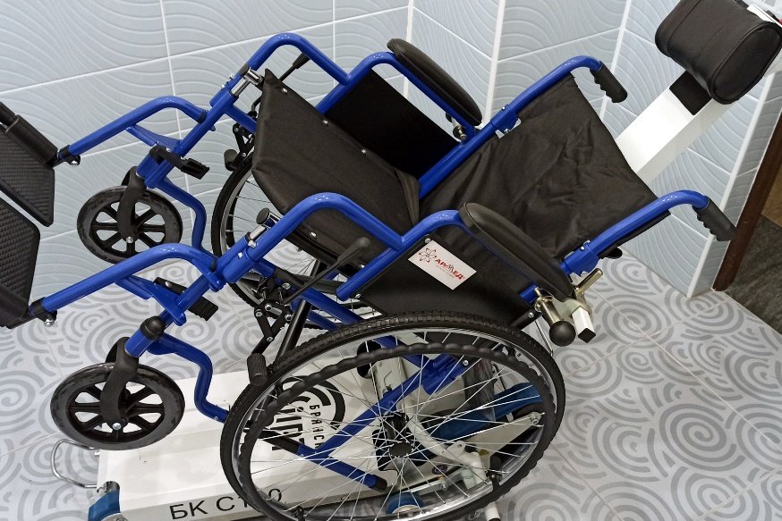
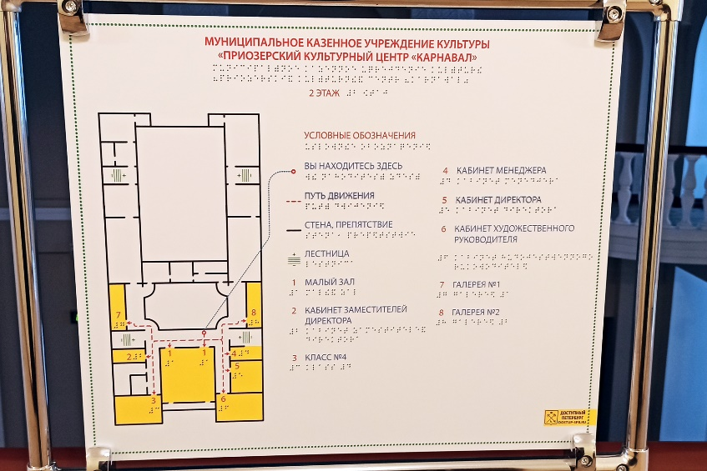
Развитие культуры
Оборудование для людей с ограниченными возможностями здоровья

Slide 12
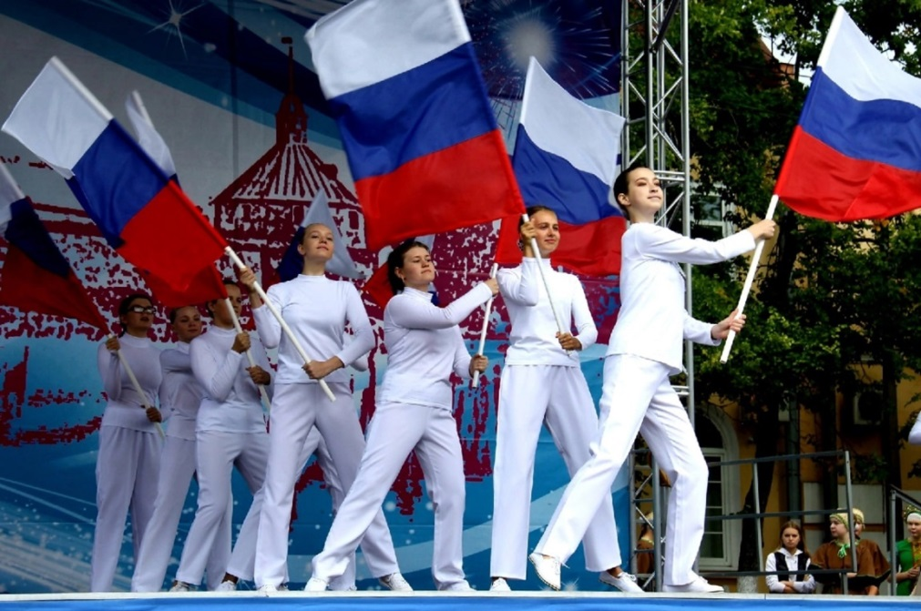
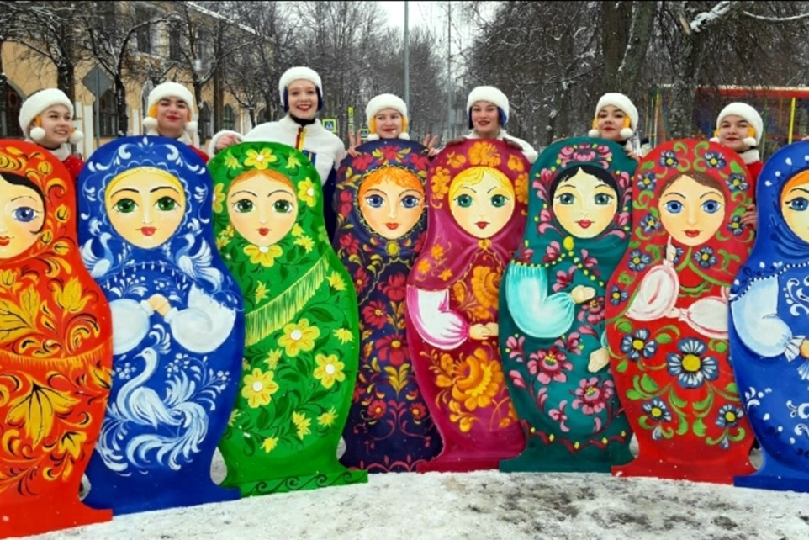
Развитие культуры

Slide 13
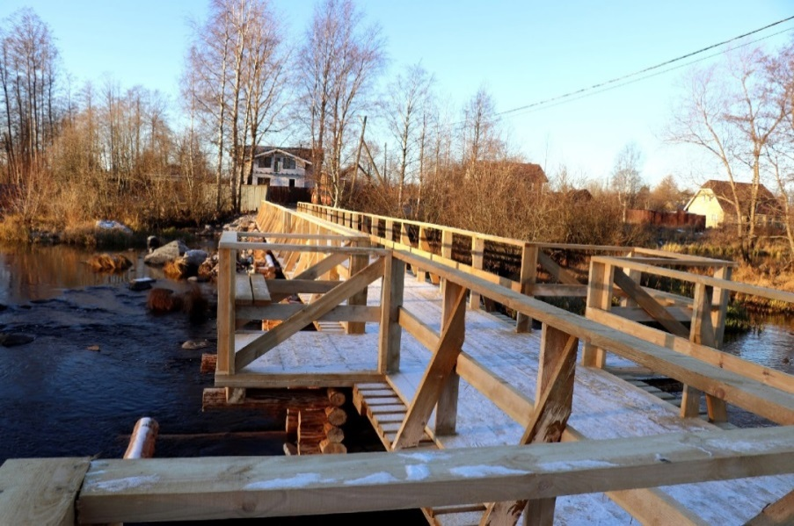
Благоустройство
Ремонт «Чертова» моста по ул. Чапаева

Slide 14
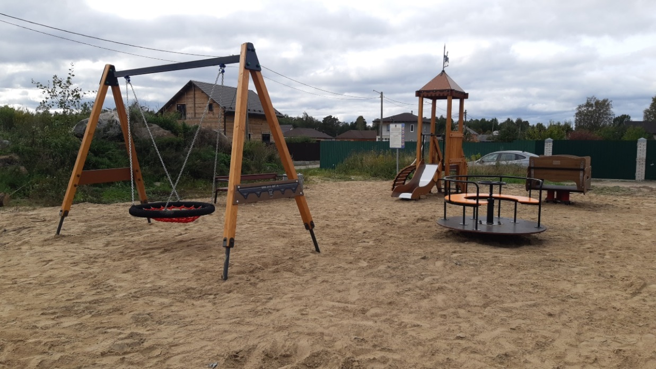
Благоустройство
Детская площадка по ул. Испытателей
Контейнера для сбора отходов

Slide 15
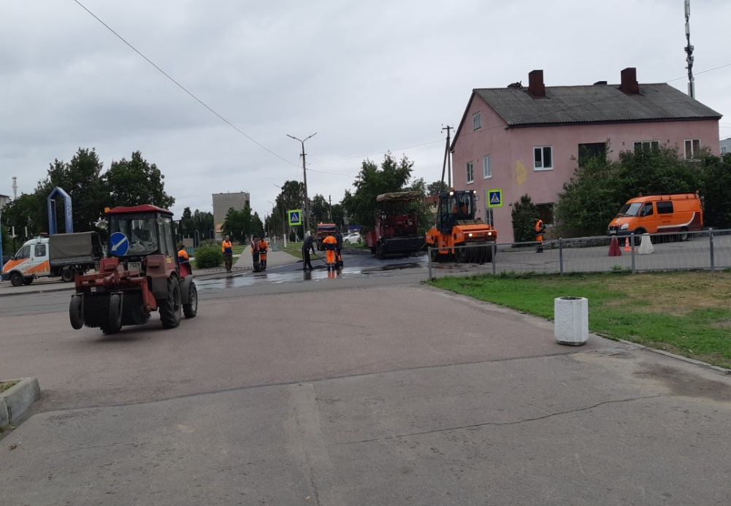
РЕМОНТ ДОРОГ
Автомобильная дорога ул.Ленина
(от ул.Чапаева д.ул.Ленина д.44)
Тротуар ул.Комсомольская (от ул.Ленина до ул.Кирова)

Slide 16
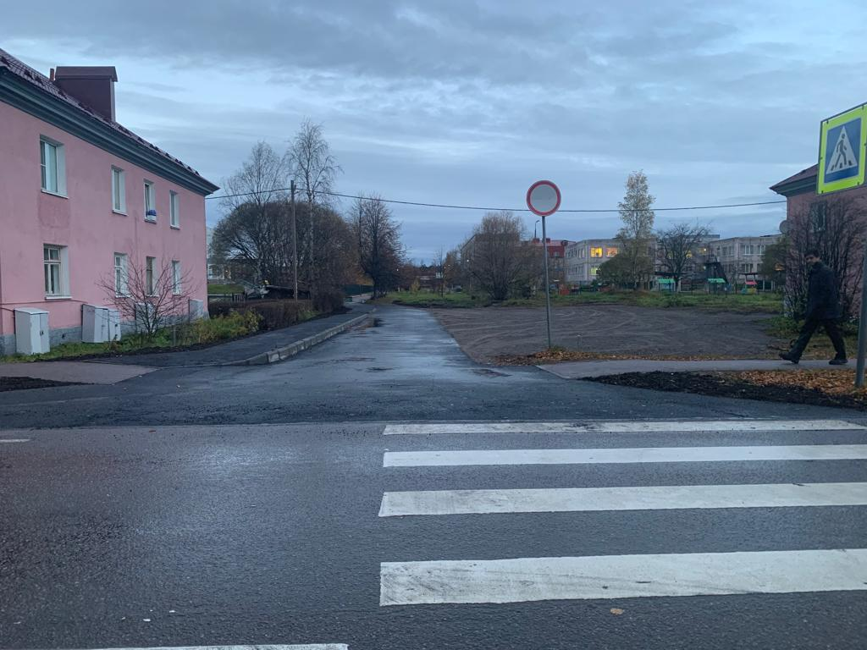
Устойчивое общественное развитие
Организация улично-дорожного участка с уличным освещением к МОУ СОШ № 1

Slide 17
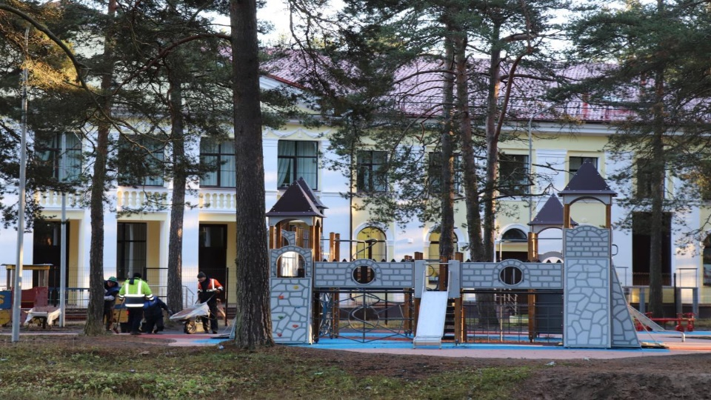
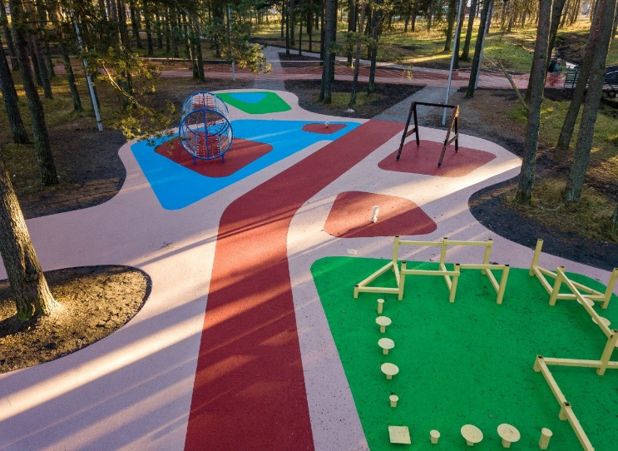
ФОРМИРОВАНИЕ КОМФОРТНОЙ ГОРОДСКОЙ СРЕДЫ
Благоустройство лесопарковой зоны МКУК ПКЦ «Карнавал» г.Приозерска (1 этап)

Slide 18
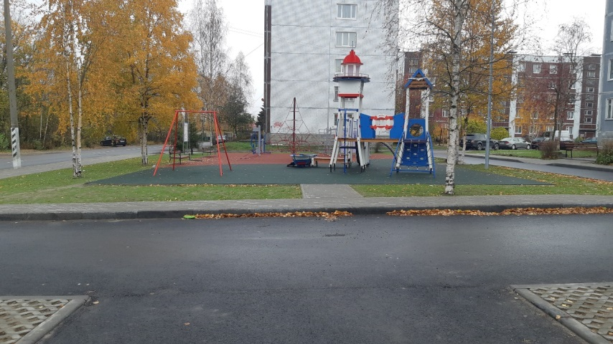
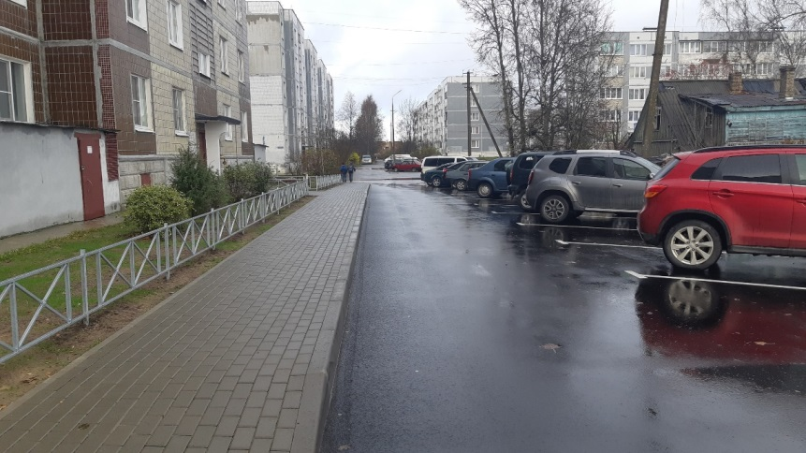
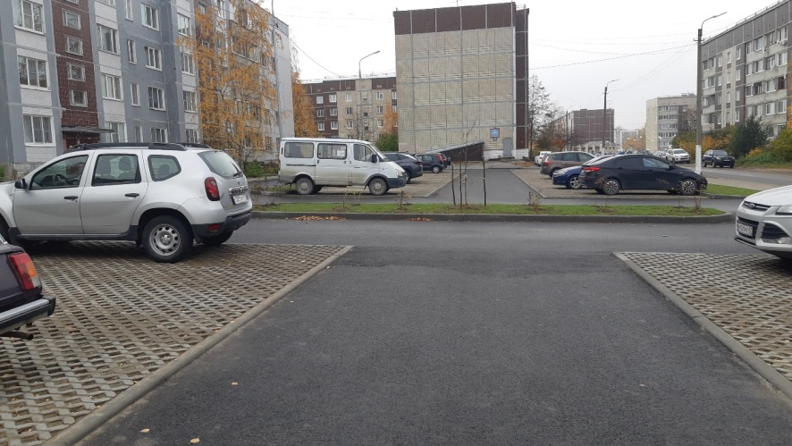
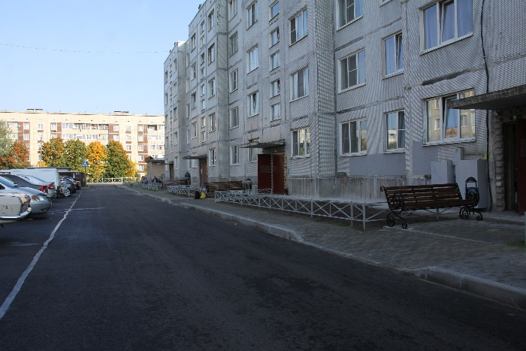
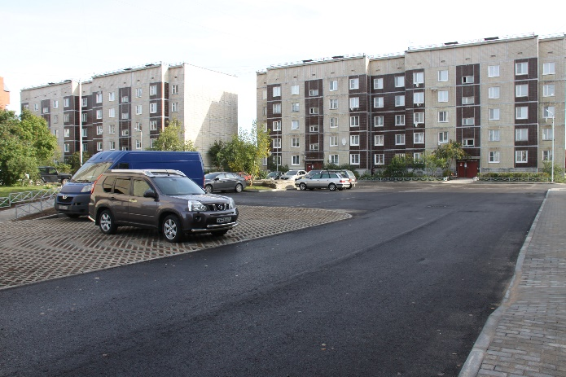
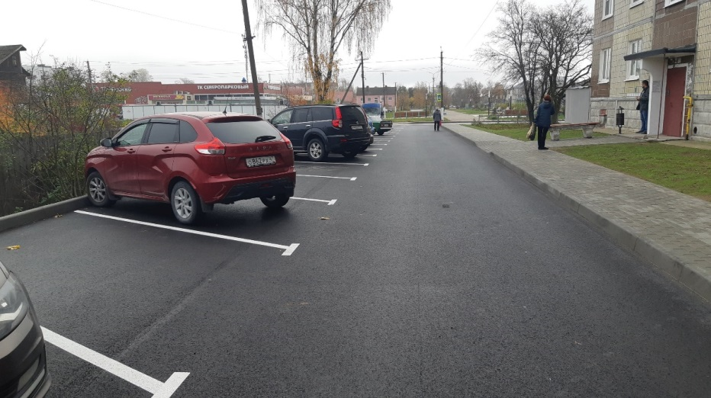
ФОРМИРОВАНИЕ КОМФОРТНОЙ ГОРОДСКОЙ СРЕДЫ
Ремонт дворовых территорий ул.Гагарина д.16
Ремонт дворовых территорий ул.Гоголя д.15

Slide 19
Спасибо за внимание

